Slide 1
xây dựng mạng xã hội sử dụng neo4j
Gvhd: ts phạm tuấn anh
1410295: nguyễn trung huy

Slide 2
Giới thiêu chung
Phân tích hệ thống
Demo chương trình

Slide 3
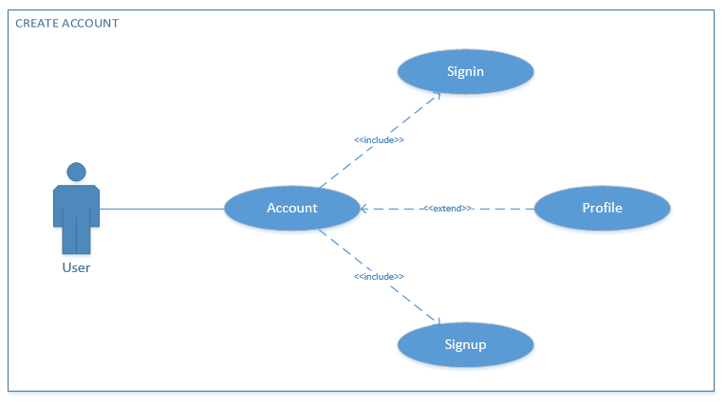
Phân tích hệ thống
Tài khoản
Đăng nhập
Đăng ký
Chức năng
Phân quyền người dùng
Lưu Cookie thông tin tài khoản

Slide 4
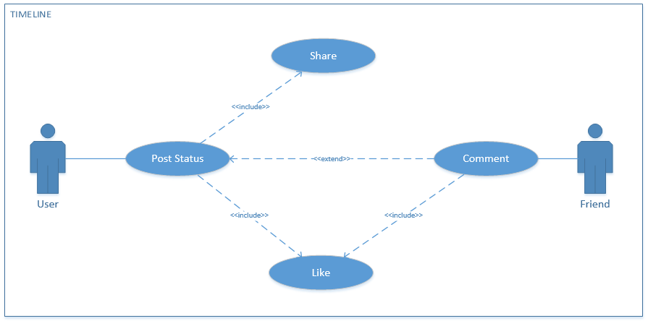
Phân tích hệ thống
Dòng thời gian
Đăng trạng thái
Chia sẻ
Thích
Bình luận
Chức năng
Hiển thị các trạng thái từ mới đến cũ, với mỗi tt có thời gian đăng
Xem tường của bạn bè

Slide 5
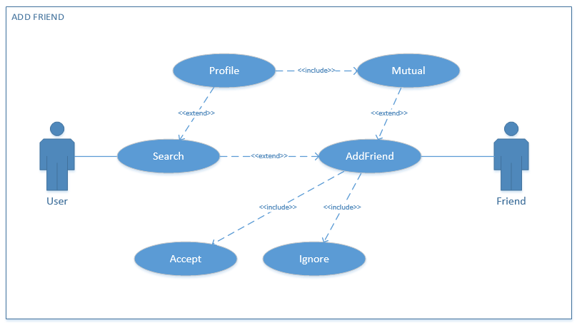
Phân tích hệ thống
Thêm bạn bè
Tìm kiếm
Gợi ý
Chức năng
Từ khóa tìm theo tên, trường, công việc
Hiển thị người có cùng bạn bè nhiều nhất

Slide 6
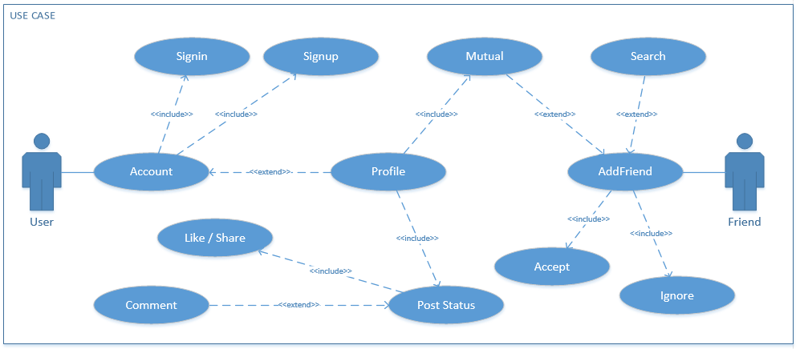
Phân tích hệ thống
Tổng quát
Quản lý người dùng
Quản lý dòng thời gian
Quản lý thêm bạn bè

Slide 7
demo
Cảm ơn quý thầy cô
& các bạn đã lắng nghe

